Slide 1





INVESTICE DO ROZVOJE VZDĚLÁVÁNÍ
Číslo projektu | CZ.1.07/1.4.00/21.1405
Název sady materiálů | Informatika 9. ročník (volitelný předmět)
Název materiálu | VY_32_INOVACE_19_Tvorba internetových stránek – – FrontPage – Vložení hypertextového odkazu
Autor | Mgr. Ladislav Králíček

Slide 2

FRONTPAGE
VLOŽENÍ
HYPERTEXTOVÉHO
ODKAZU
Mgr. Ladislav Králíček, 2. ZŠ Dobříš, 2011

Slide 3
FRONTPAGE
Do www stránky můžeme
kromě textů, obrázků
a tabulek vložit
i hypertextové odkazy,
které nás z dané www
stránky „přesměrují“
na jinou www stránku.

Slide 4
FRONTPAGE
Hypertextový odkaz bývá nejčastěji součástí nějakého textu nebo obrázku, proto dříve než hypertextový odkaz vytvoříme, musíme do www stránky vložit text nebo obrázek, kterému pak hypertext. odkaz přiřadíme.

Slide 5
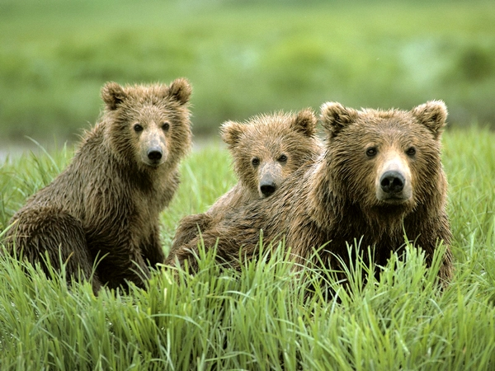
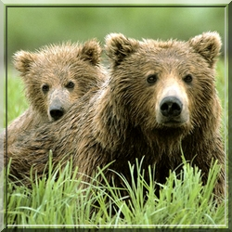
FRONTPAGE
Ze všeho nejdříve si ale musíme vytvořit na
pevném disku složku
( např. www-pokus )
a do ní uložíme 2 obrázky medvědů (jeden velký
a druhý podstatně menší).
250x250 obrazových bodů
600x450 obrazových bodů

Slide 6
FRONTPAGE
Pak vytvoříme www stránku, na kterou „přeskočíme“
po kliknutí na náš hypertextový odkaz
( např. medvedi.htm )
a uložíme ji do složky
www-pokus.

Slide 7
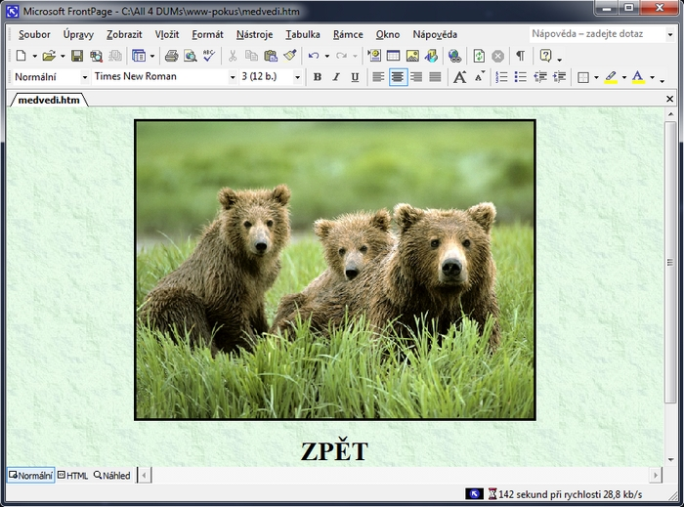
medvedi.htm
FRONTPAGE

Slide 8
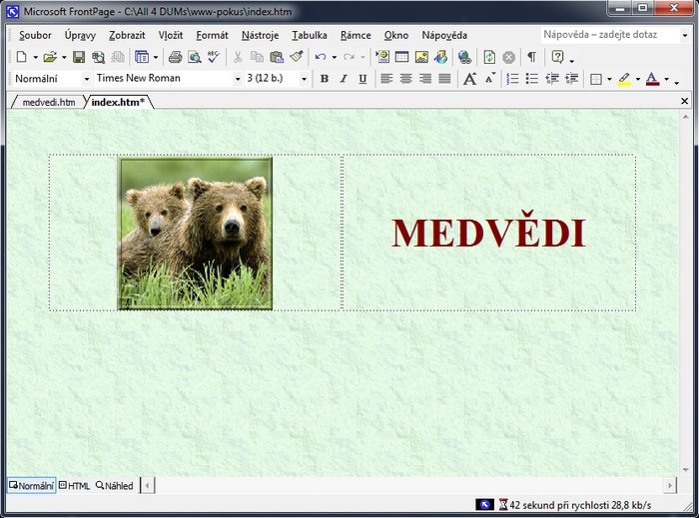
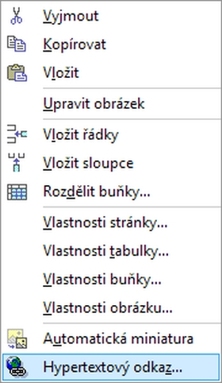
FRONTPAGE
Teď vytvoříme hlavní www stránku s názvem index.htm a uložíme ji tak jako medvedi.htm do složky www-pokus
Klikneme na:
Hypertextový odkaz...
Klikneme pravým
tlačítkem myši
na obrázek

Slide 9
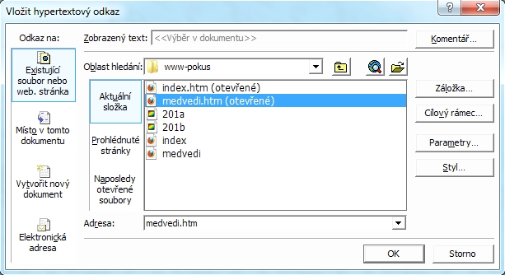
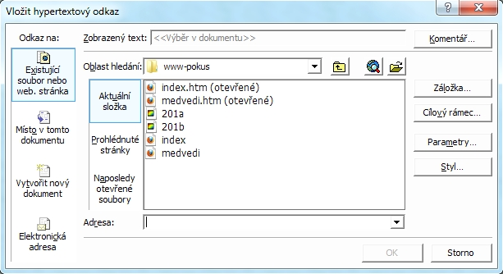
FRONTPAGE
Objeví se okno :
V otevřeném okně zvolíme www stránku, která se má otevřít po kliknutí na malý obrázek s medvědy.
( medvedi.htm )

Slide 10
FRONTPAGE
Teď vytvoříme hypertextový odkaz u textu MEDVĚDI. Text MEDVĚDI dáme do výběru a klikneme na něj pravým tlačítkem myši. Následuje stejný postup jako při tvorbě hypertextového odkazu u obrázku s medvědy.

Slide 11
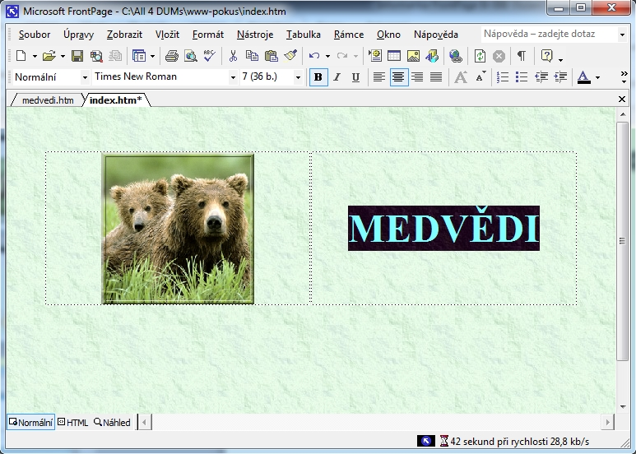
FRONTPAGE
Klikneme na:
Hypertextový odkaz...

Slide 12
FRONTPAGE
Objeví se okno :
V otevřeném okně zvolíme www stránku, která se má otevřít po kliknutí na
text MEDVĚDI.
( medvedi.htm )

Slide 13
FRONTPAGE
Teď vytvoříme hypertextový odkaz u textu ZPĚT na www stránce medvedi.htm . Po kliknutí na slovo ZPĚT dojde k návratu na původní www stránku index.htm .

Slide 14
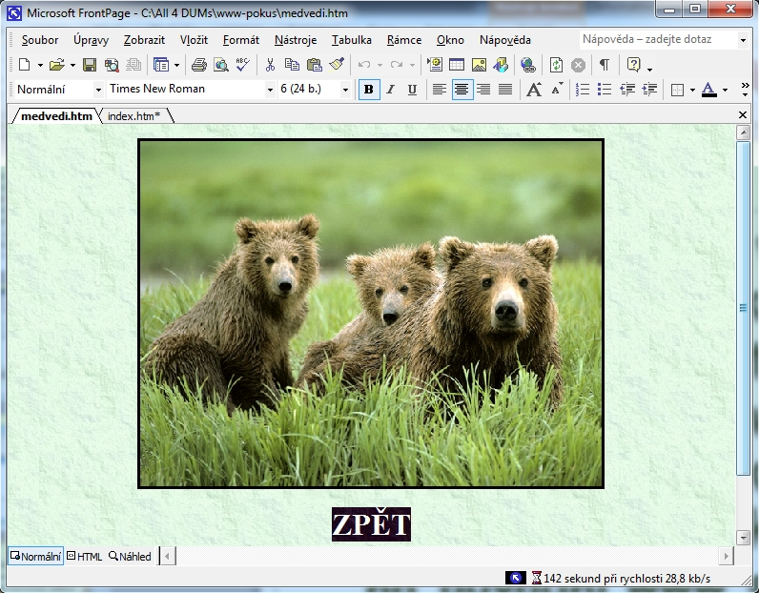
FRONTPAGE
Klikneme na:
Hypertextový odkaz...

Slide 15
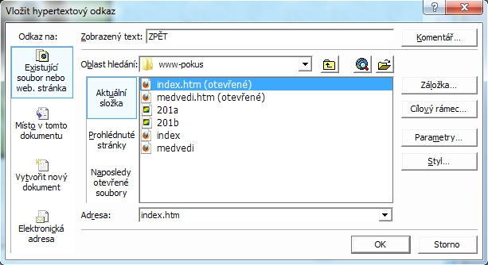
FRONTPAGE
Objeví se okno :
V otevřeném okně zvolíme www stránku, která se má objevit po kliknutí na
slovo ZPĚT .
( index.htm )

Slide 16
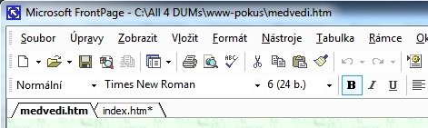

FRONTPAGE
Při tvorbě www stránek
v programu FrontPage bychom je měli průběžně ukládat. Nejrychlejší způsob je kliknutí na ikonu diskety, která se nachází na nástrojové liště.

Slide 17
FRONTPAGE
Abychom zjistili, jestli byly hypertextové odkazy vytvořeny správně, otevřeme na pevném disku soubor index.htm, který se nachází ve složce www-pokus.

Slide 18
VLOŽENÍ HYPERTEXTOVÉHO ODKAZU
TEST
Kde by měly být uloženy
všechny soubory, které
se týkají tvorby www stránek?
a) v samostatné složce
b) na flashdisku
DALŠÍ
OTÁZKA
c) ve Wordu

Slide 19
VLOŽENÍ HYPERTEXTOVÉHO ODKAZU
TEST
Na kolik www stránek mohou
odkazovat hypertextové odkazy
z www stránky index.htm?
a) na více než 1 a méně než 10
b) na libovolný počet stran
c) pouze na 1
DALŠÍ
OTÁZKA

Slide 20
VLOŽENÍ HYPERTEXTOVÉHO ODKAZU
TEST
U názvu neuložené www stránky tvořené v programu FrontPage
je určitý symbol. Který?
a) křížek
b) hvězdička
c) lomítko
KLIKNI

Slide 21
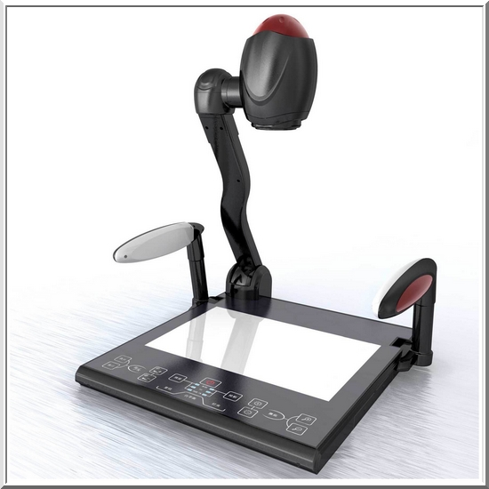
1
2
3
4
A
B
C
D
Odkryj jednotlivá okénka a uhodni, co je na obrázku.

Slide 22
FRONTPAGE
POUŽITÉ ZDROJE
http://www.nvf.cz/profuturo/logo_esf.jpg
http://repeatingislands.files-wordpress.com/2009/06/eu-logo.jpg
http://www.teiresias.muni.cz/gifs/web/msmt-logo.gif
http://www.ucitelskyzpravodaj.cz/Portals/5/tema/Logo_OP_VK.jpg
http://static2.grsites.com/archive/textures/lgren/lgren051.jpg
http://images.freepicturesweb.com/img1/11/16/201.jpg
http://office.microsoft.com/cs-cz/images/results.aspx?qu=
palec#ai:MC900441321|
http://office.microsoft.com/cs-cz/images/results.aspx?qu=aplaus&origin=
FX010132103#ai:MM900041090|
http://www.freesound.org/samplesViewSingle.php?id=33658
http://www.freedigitalphotos.net/images/39296dxcb0k0lkf.jpg
http://www.freedigitalphotos.net/images/3580229ld3l25ii.jpg
http://www.freedigitalphotos.net/images/486630sdbrurv0v.jpg
Mgr. Ladislav Králíček, 2. ZŠ Dobříš, 2011

Slide 23


KONEC

Slide 24



! VÝBORNĚ !
Klikni na
šipku

Slide 25
! VÝBORNĚ !
Klikni na
šipku

Slide 26
! VÝBORNĚ !
Klikni na
šipku

Slide 27


! CHYBA !
Klikni na
šipku

Slide 28
! CHYBA !
Klikni na
šipku

Slide 29
! CHYBA !
Klikni na
šipku

